Slide 1
美安購物年金
THE SHOPPING ANNUITY
GAME CHANGER or NEW GAME?
Notes:
9
11

Slide 2
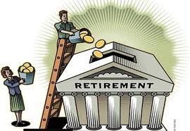
年金儲蓄 Annuity

Slide 3
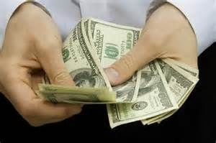
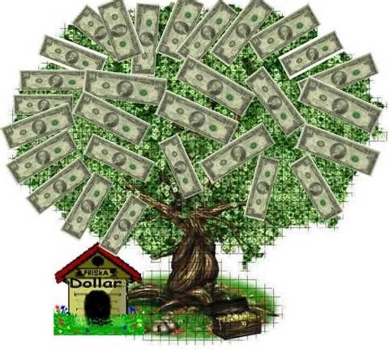
年金儲蓄 Annuity
一次性或定期供款
Lump Sum or Fixed installment
在指定日期後領取
Income after fixed date
資產性收入
Asset income

Slide 5
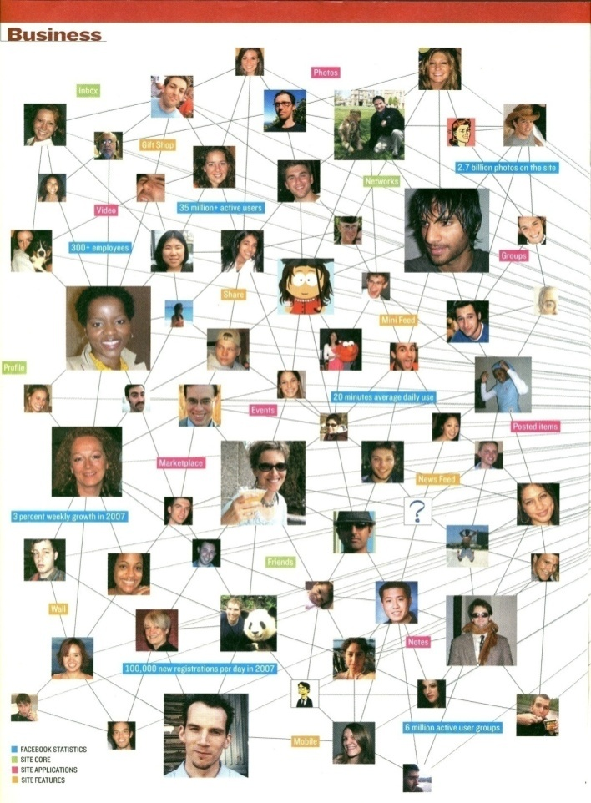
Where Does the Money Go? 你的錢往哪裡去?
＄
＄
＄
＄
＄
＄
＄
＄
＄
＄
＄
＄
＄
＄
＄
＄
Notes:
先說明，消費必定產生利潤，只是誰賺走的問題。
大多數的利潤都落入少數財團的口袋中─
要以7-11、家樂福、百貨公司消費為例說明。

Slide 6
“Turn spending into earning: Savings and convert shopping into income!”
Where else can you do this?
到底在那裡能把消費轉為投資
為我們日常的購物省錢
同時帶來收入?
Notes:
6

Slide 7
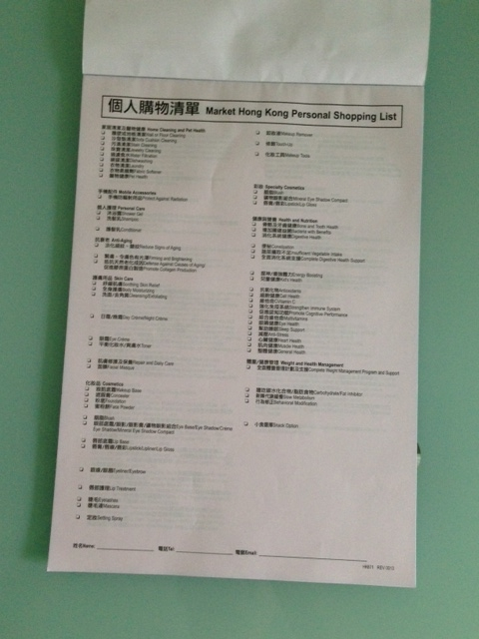
精明
消費轉成投資
Spending to Earning
家居購物清單
Home Shopping List

Slide 8
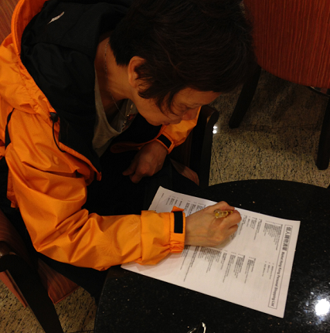
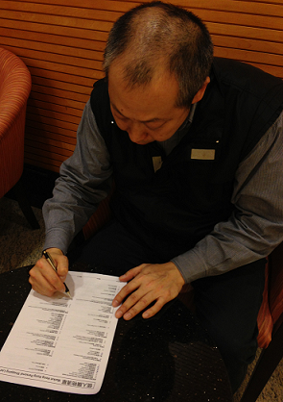
Assess our Shopping List 了解我們日常購物習慣

Slide 9
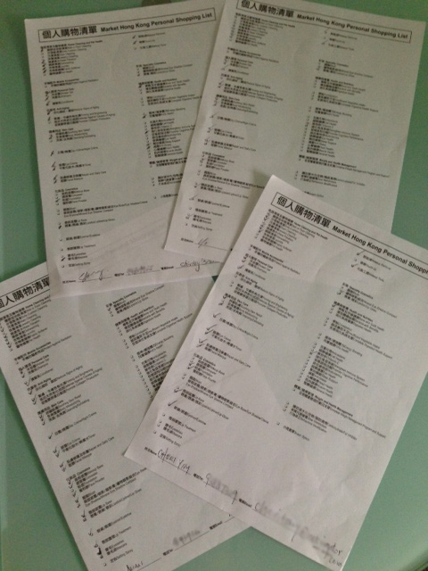
利用家居購物清單 Use of Home Shopping List
和朋友夥伴分享
Share with Partners and Friends
提供購物建議
Shopping Suggestions

Slide 10
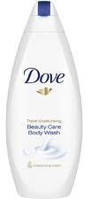
賺取購物年金 - 我們只須要: Shopping Annuity - All we have to do:
沐浴露
洗頭水
護髮素
Royal Spa
沐浴露
Royal Spa
洗頭水
Royal Spa
護髮素
18 BV

Slide 11
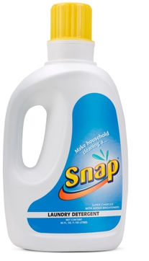
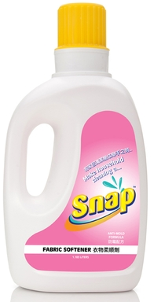
賺取購物年金 - 我們只須要: Shopping Annuity - All we have to do:
清潔劑
洗碗液
洗衣液
柔順劑
Snap
萬用清潔劑
Snap
抗菌洗潔精
Snap
洗衣液
Snap
衣物柔順劑
22 BV

Slide 12
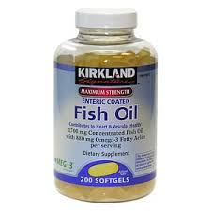
賺取購物年金 - 我們只須要: Shopping Annuity - All we have to do:
魚油
Isotonix
綜合維他命
Isotonix
全效維他命B群
Heart Health
Omega 3 魚油
多種維他命
維他命B
50 BV

Slide 13
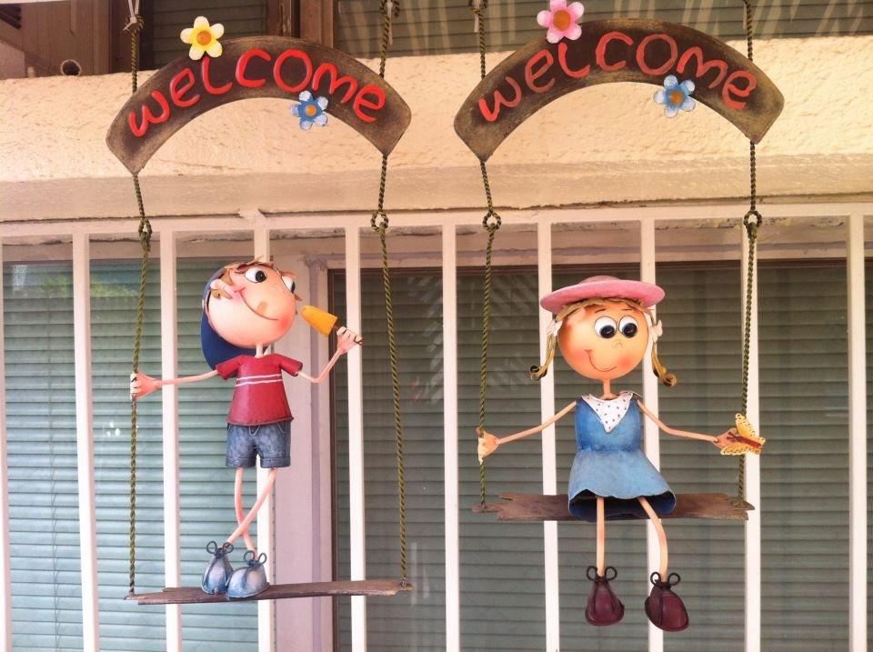

Slide 14
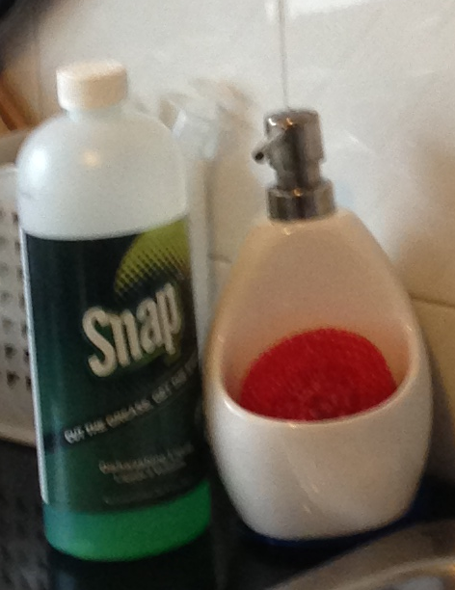
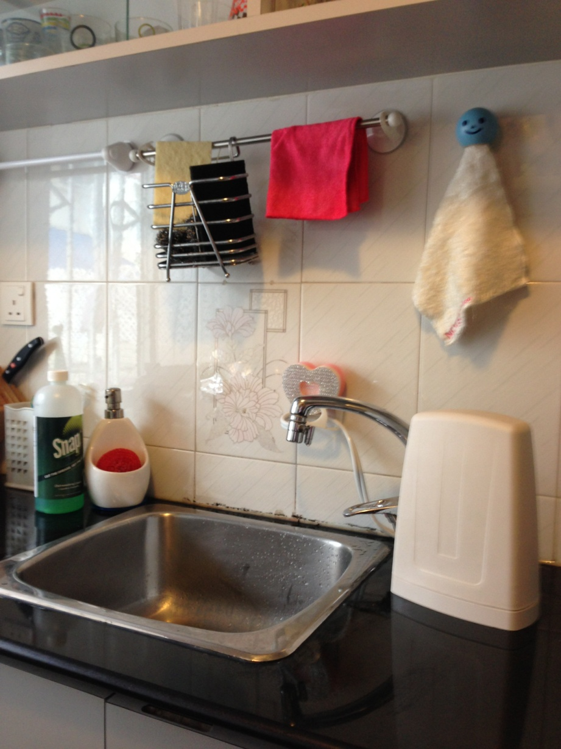
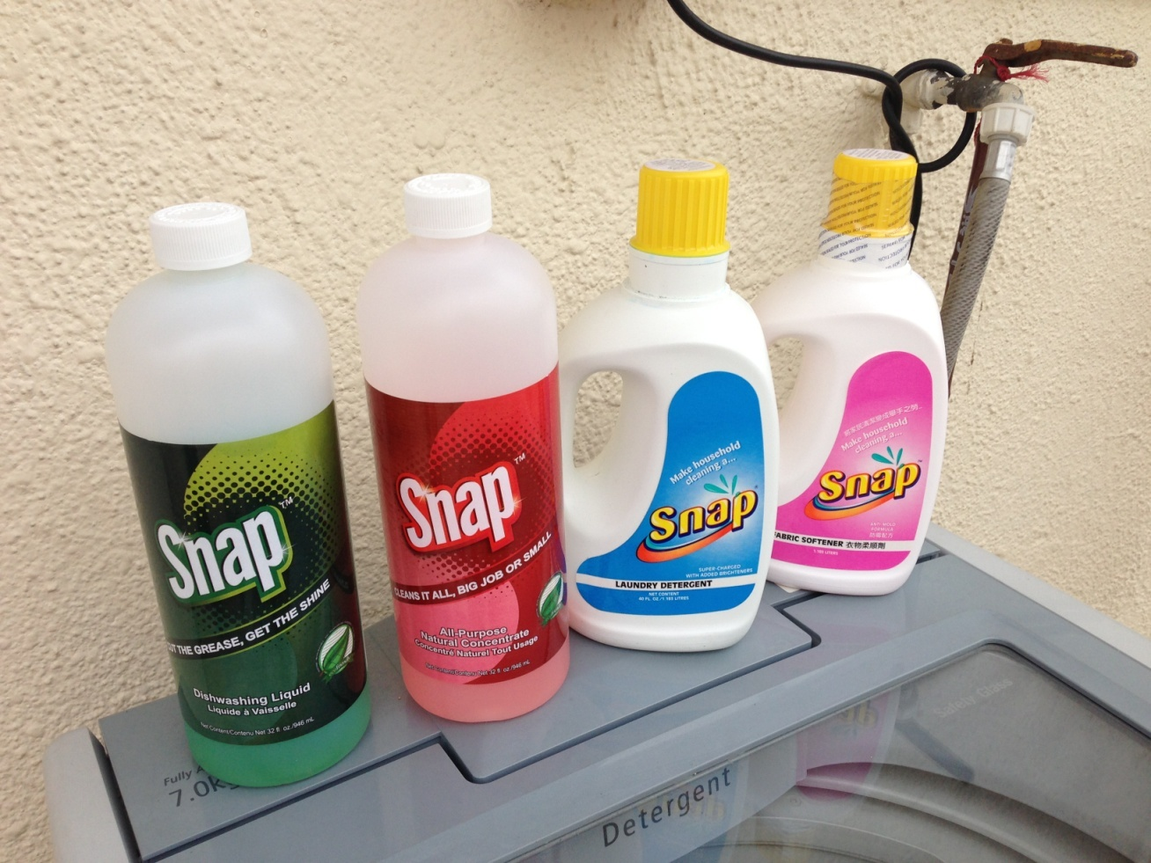
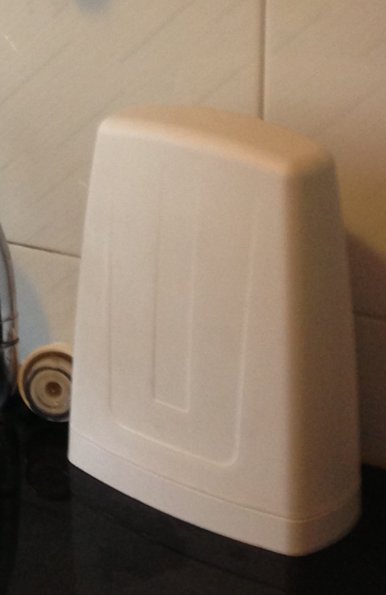
美安家居 MHK Household

Slide 15
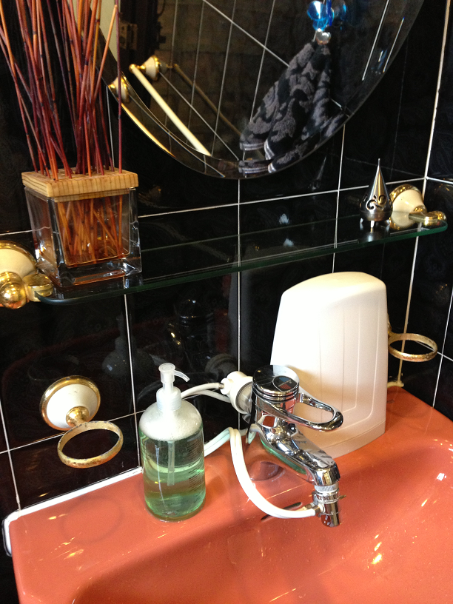
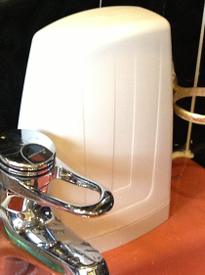
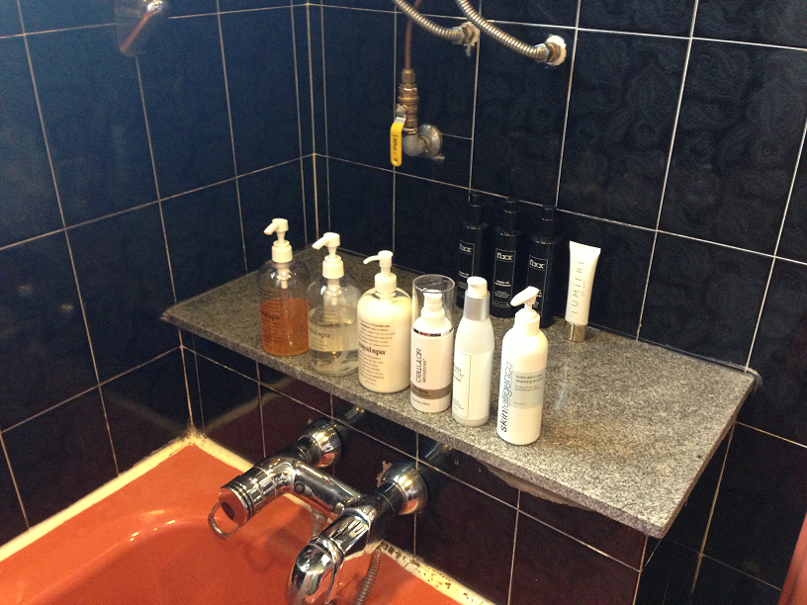
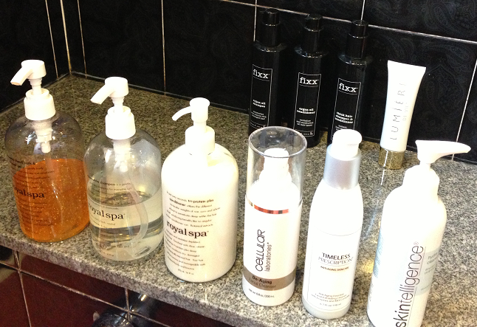
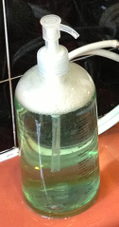
美安家居 MHK Household

Slide 16
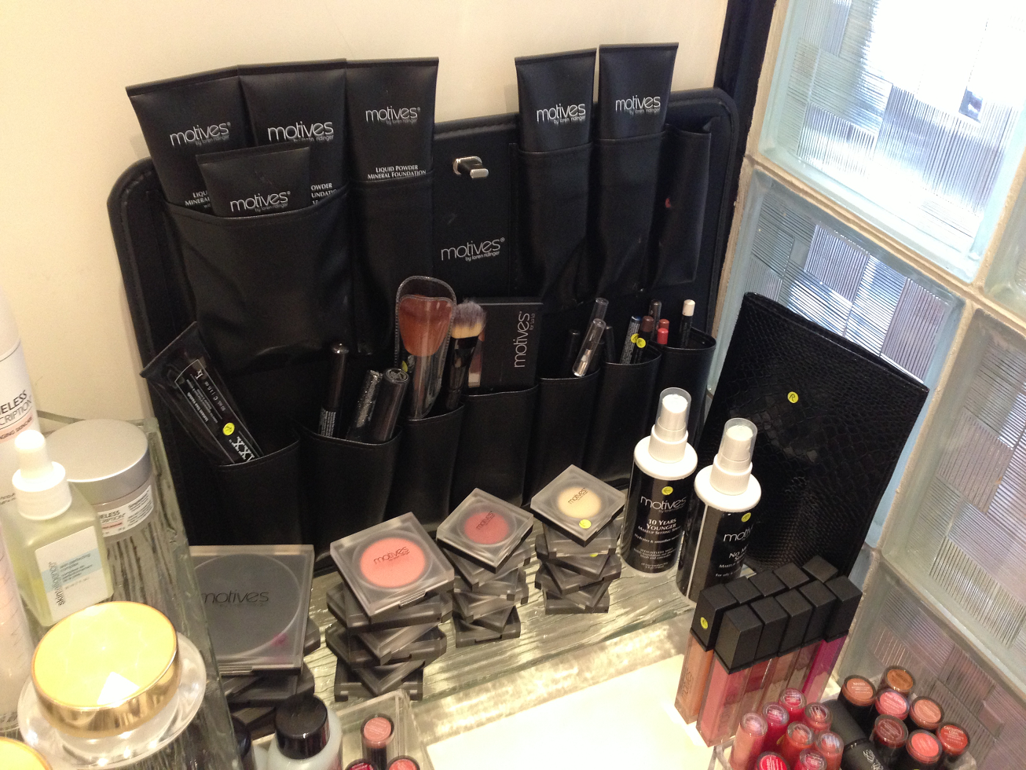
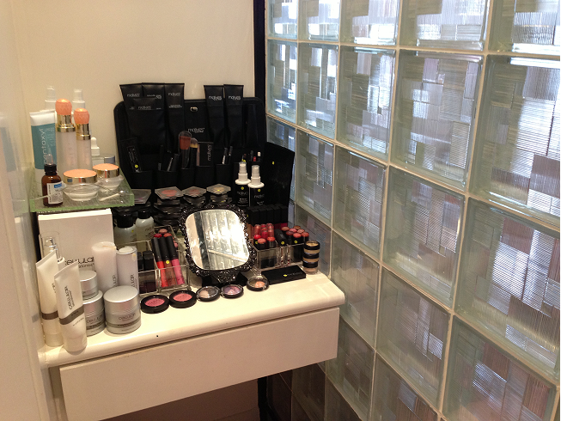
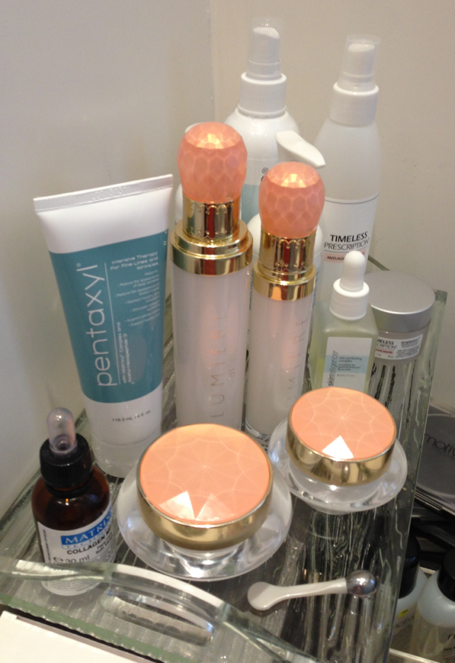
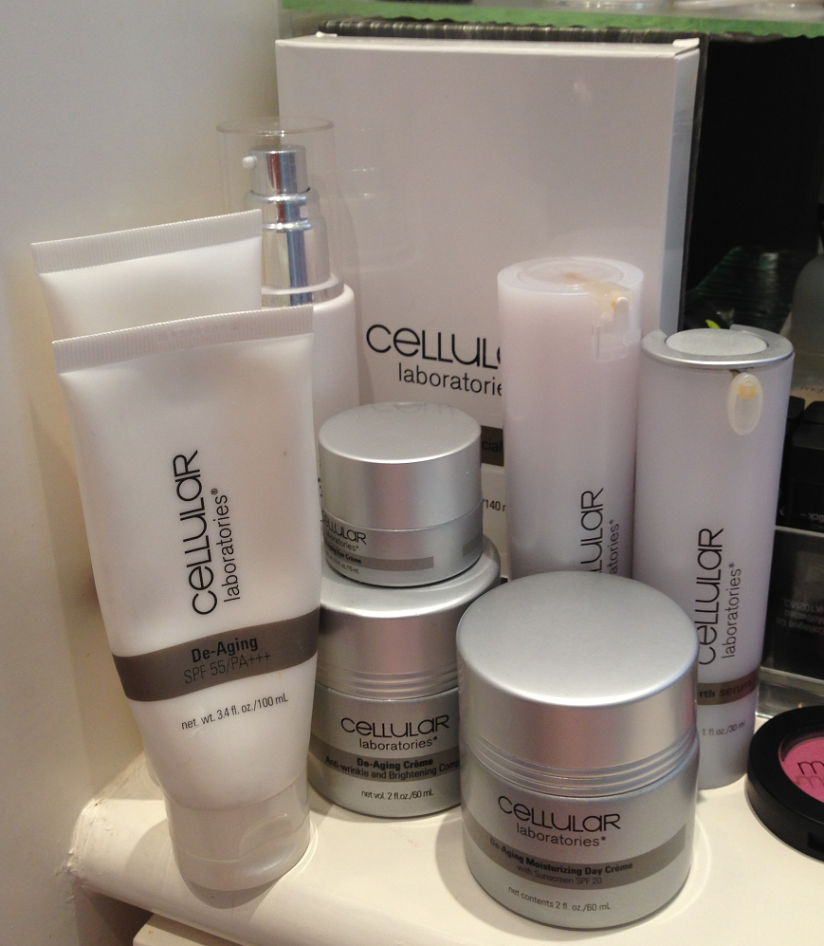
美安家居 MHK Household

Slide 17
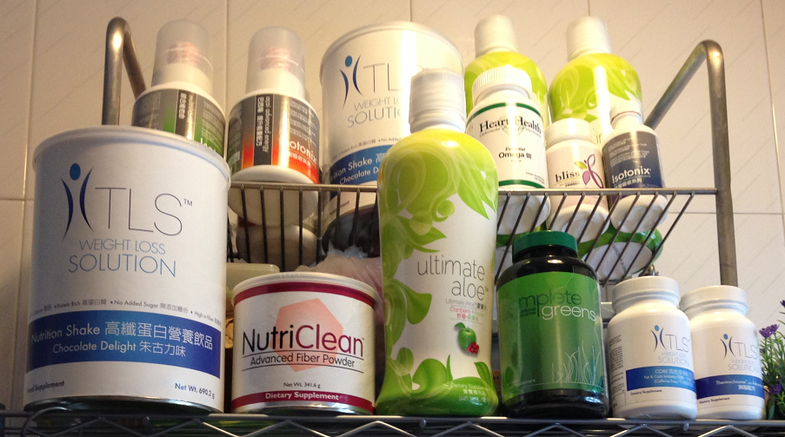
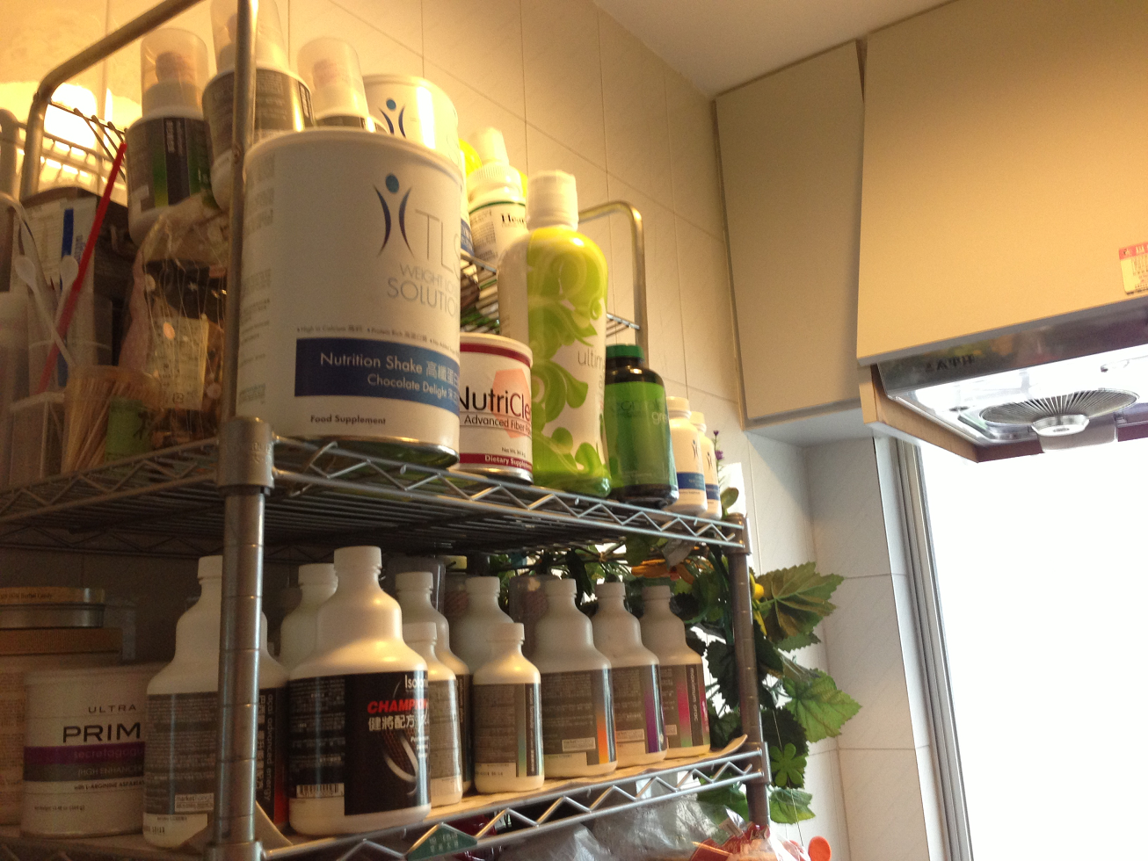
美安家居 MHK Household

Slide 18
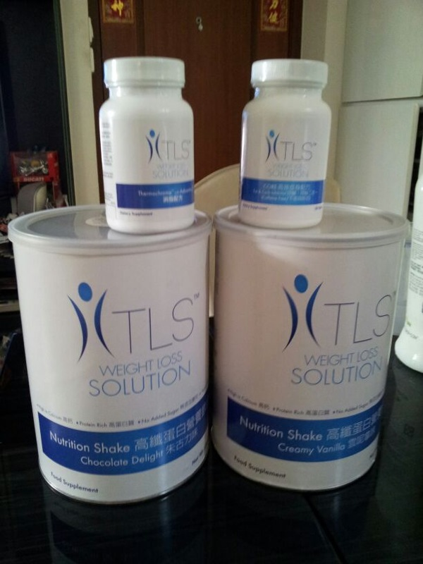
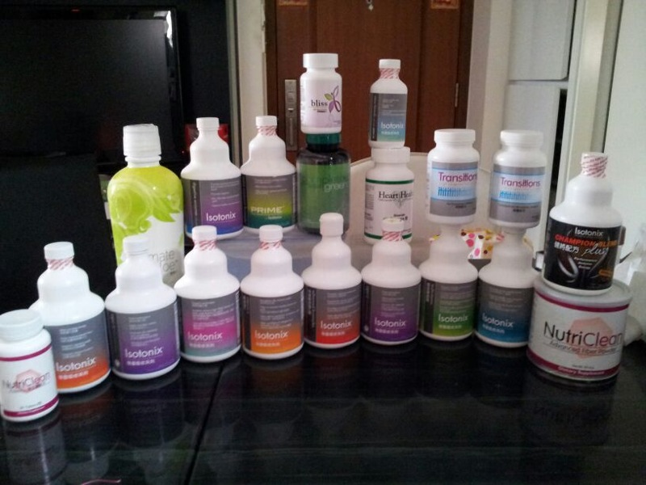
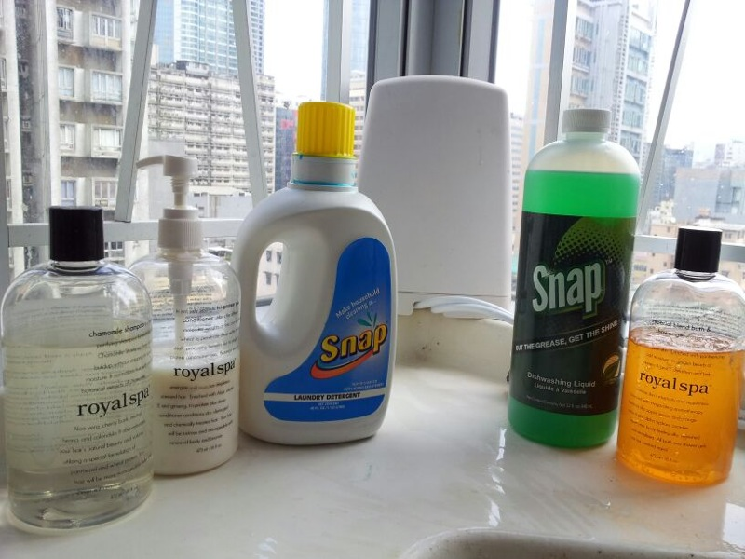
美安家居 – 朋友及夥伴 MHK Household - Partner & Friends

Slide 19
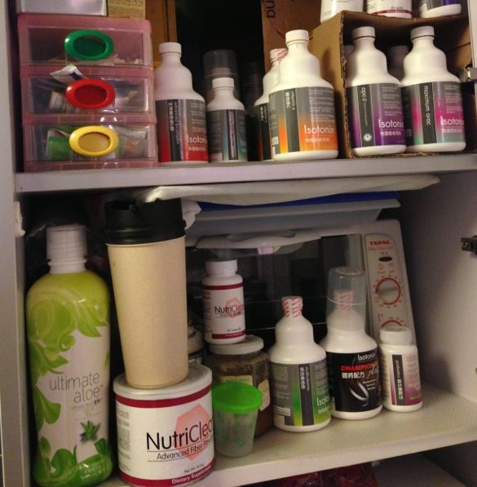
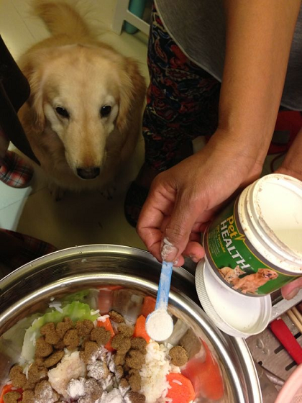
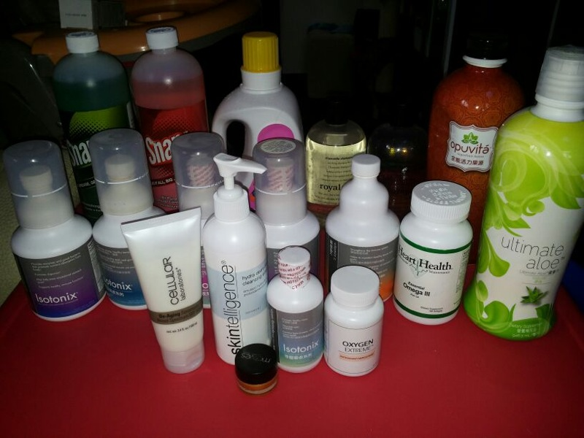
美安家居 – 朋友及夥伴 MHK Household - Partner & Friends

Slide 20
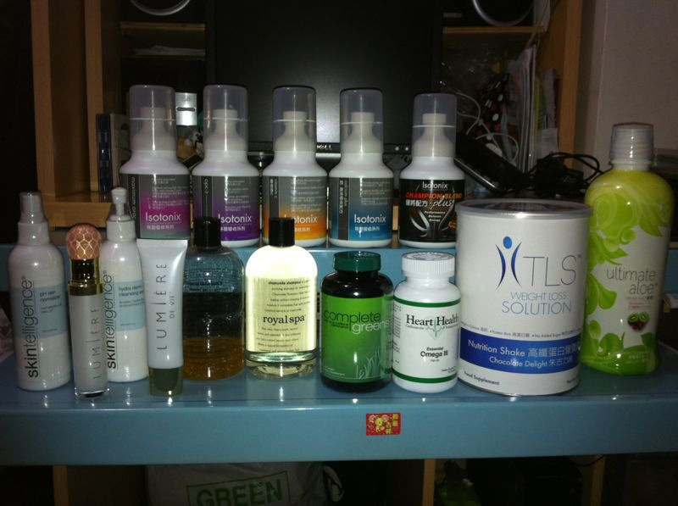
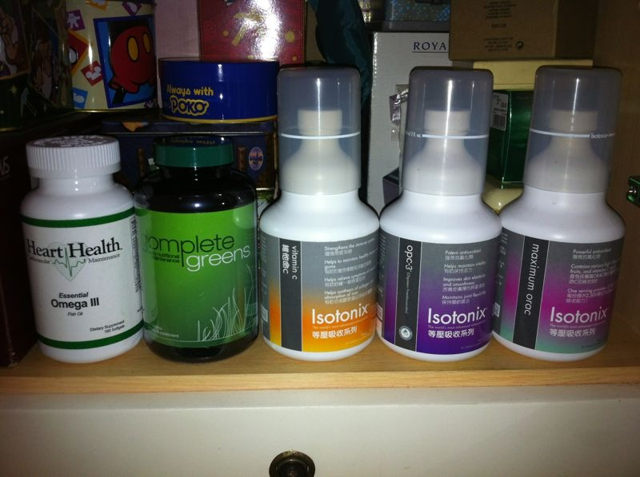
美安家居 – 朋友及夥伴 MHK Household - Partner & Friends

Slide 21
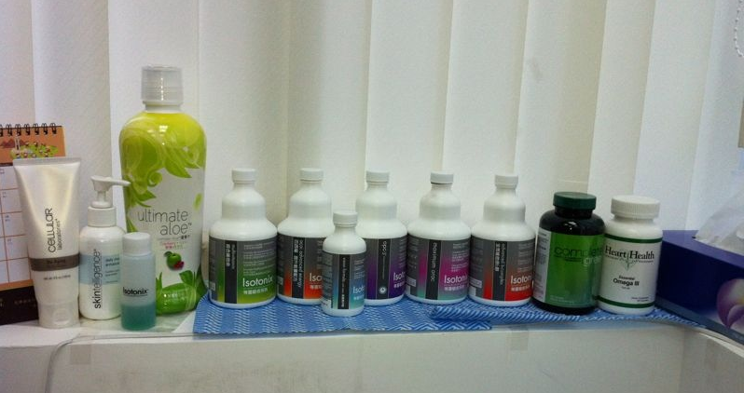
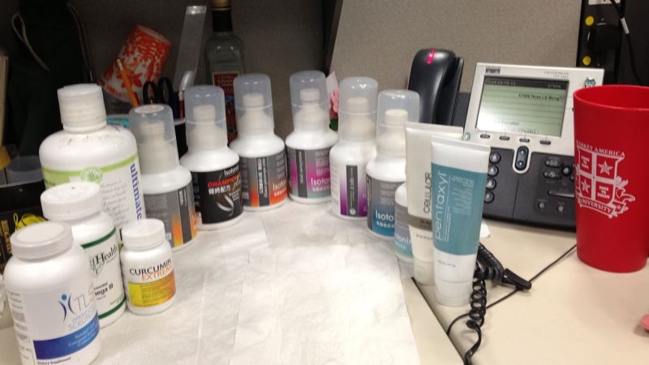
美安工作間 MHK Workplace
是什麼?
What’s that?

Slide 22
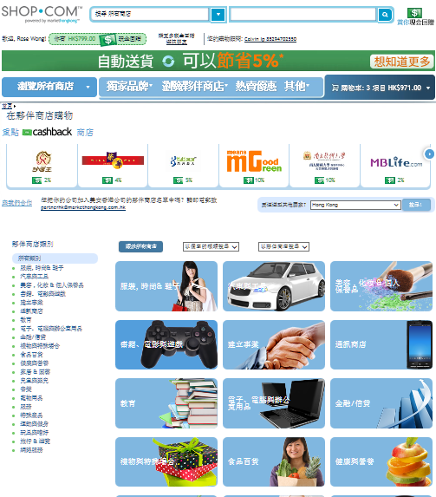
More Shopping Annuity - IBV 更多的購物年金 - IBV
Food
食品
Stationary
文具
Electronics
電子產品
Apparel
服飾及鞋類
Travel
旅行 & 遊覽
Home Care
家居用品
Entertainments
消閒娛樂
Child Products
兒童用品

Slide 23
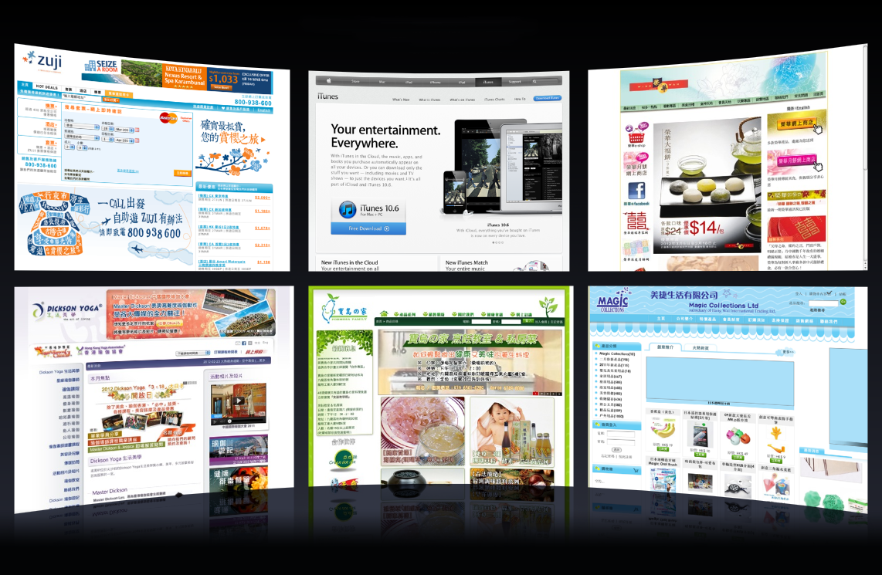
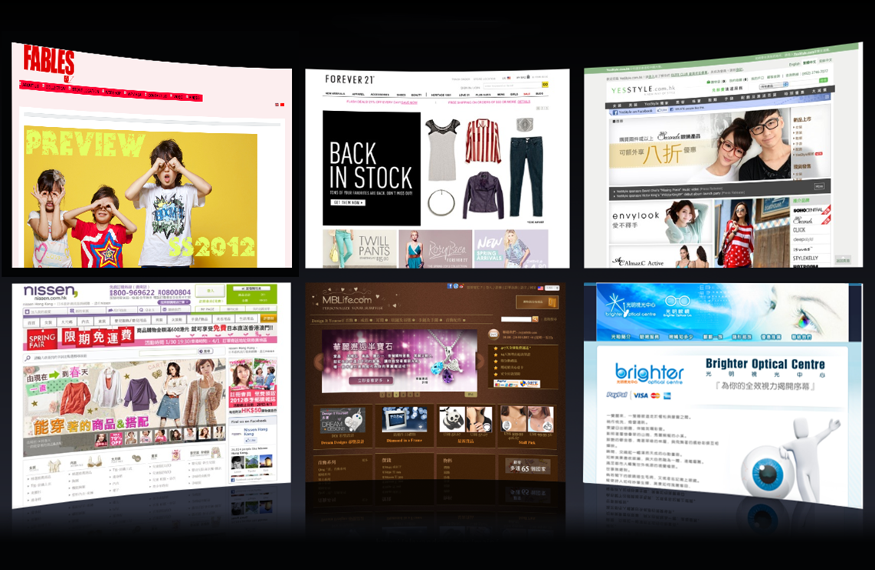
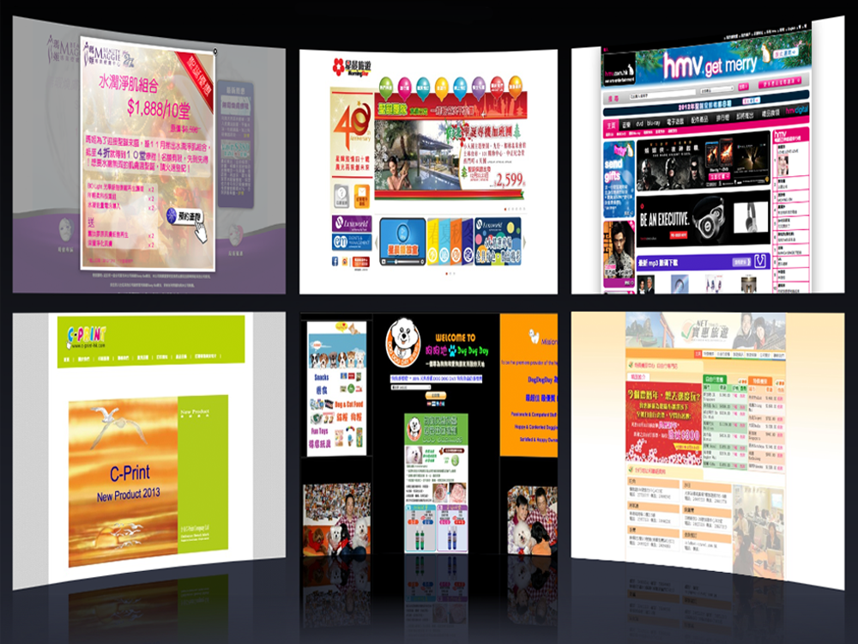
夥伴商店
夥伴商店
夥伴商店
夥伴商店

Slide 24
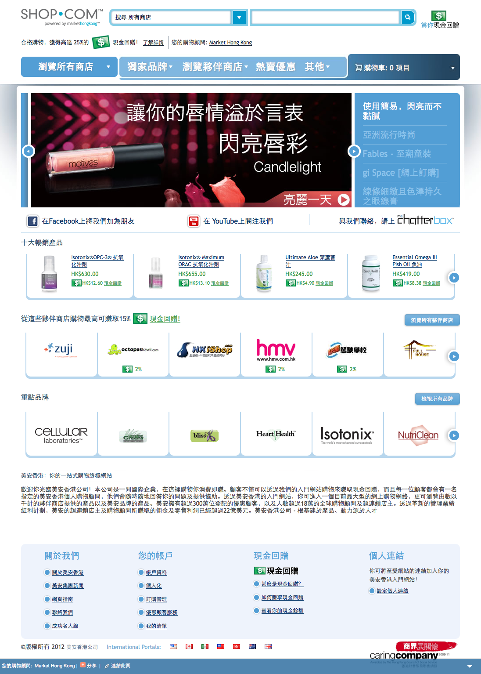
熱門優惠
數百項美安獨家品牌產品
社交網絡
購買美安品牌的產品和上有現金回贈圖示的夥伴商店產品，賺取高達25%的現金回贈 。
推薦他人購物，從被推薦人的消費中賺取0.5%的現金回贈 。

Slide 25
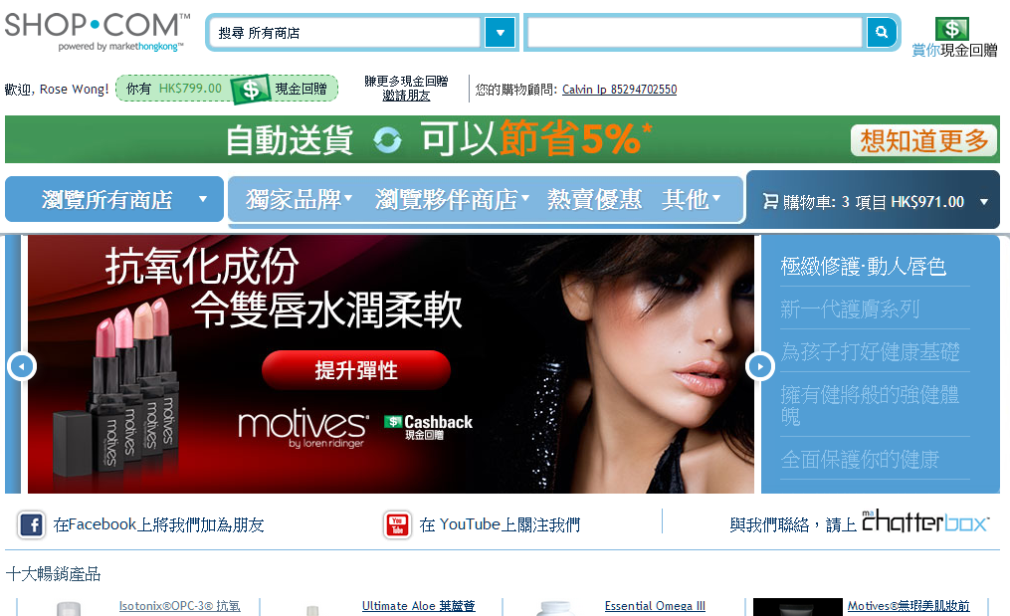
美安現金回贈

Slide 26
節省更多 賺得更多 Save More Earn More
購買美安品牌的產品和上有現金回贈圖示的夥伴商店產品，賺取高達25%的現金回贈 。
Earn up to 25% Cashback
現金回贈 綜合儲蓄
Save Spending all together with Cashback

Slide 27
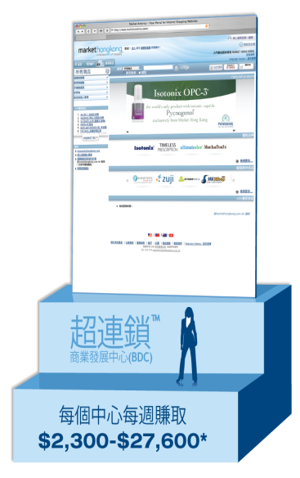
BV/IBV
$$$$
回贈
10,000 位超鎖所店主
100,000 位優惠顧客

Slide 28
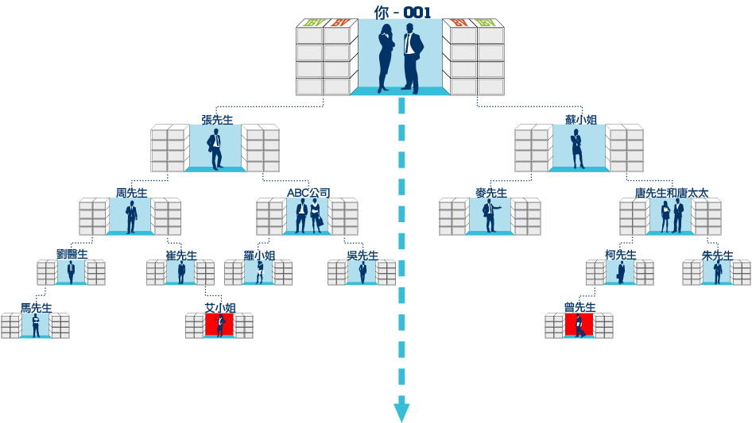
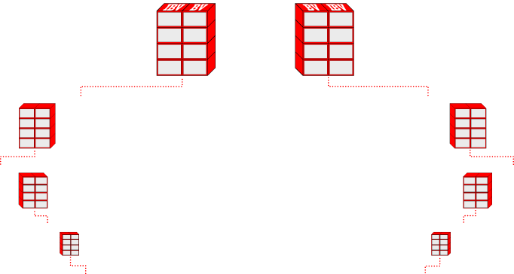
零售、擴大分銷、優惠顧客透過你的入門網站訂購、購買產品自用與以口碑相傳方式宣傳

Slide 29
Shopping Annuity is about:
美安購物年金:
Regenerated volume in a monetized community producing residual income.
社群經濟的重複消費
帶來永續性收入
Notes:
29

Slide 30
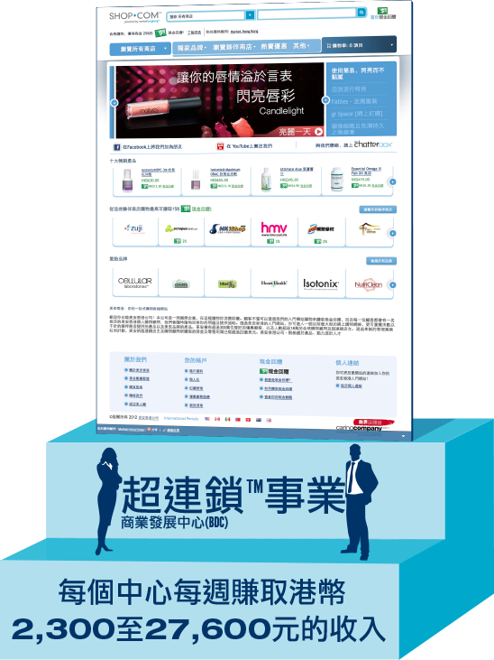
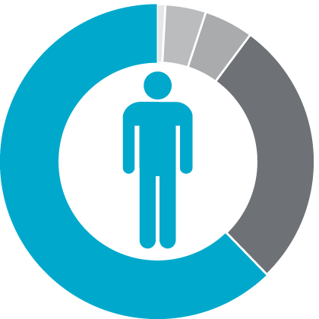
45年計劃
2到3年計劃

Slide 31
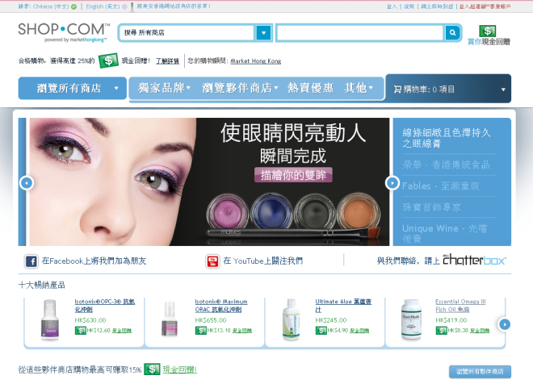
MPCP
- $$$
BV / IBV
購物年金 - 精明消費 作出選擇
把消費轉成投資 賺取永續性收入
Shopping Annuity - Shop Smart
Turn Spending into Residual Income

